Slide 1
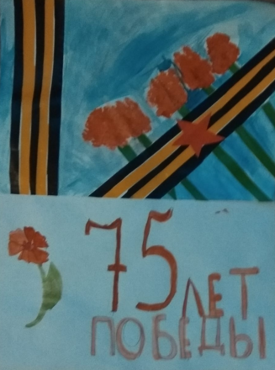
Комсомольская СОШ, Абрамова Арина, открытка "Поздравление Ветерану"

Slide 2
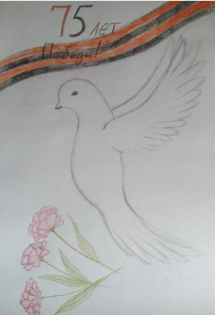
Петрова Надежда, Комсомольская СОШ, открытка "Поздравление Ветерану"

Slide 3
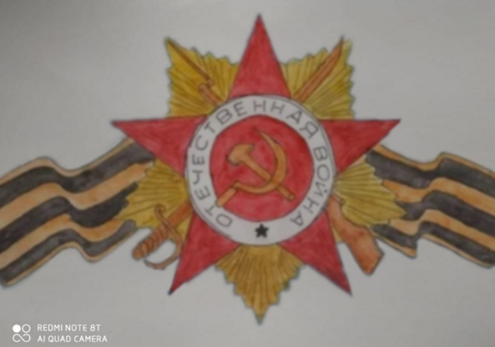
Савельева Аделина, Комсомольская СОШ, открытка «Поздравление Ветерану»

